Slide 1
docker
시작하세요! 도커/쿠버네티스

Slide 2
도커란?
리눅스 컨테이너에 여러 기능을 추가함으로써 애플리케이션을 컨테이너로서 좀더 쉽게 사용할 수 있게 만들어진 오픈소스 프로젝트
도커는 Go 언어로 작성되어 2013년 3월에 첫 번째 릴리스가 발표된 이후 지금까지 꾸준히 개발되고 있음
기존에 쓰이던 가상화 방법인 가상머신하고는 다르게 도커 컨테이너는 성능의 손실이 거의 없어서 차세대 클라우드 인프라 솔루션으로 많은 개발자들에게 주목받고 있음
도커 프로젝트
Docker Compose
Private Registry
Docker Machine
Kitematic
Docker Engine
컨테이너를 생성하고 관리하는 주체로서 이 자체로도 컨테이너를 제어할 수 있고 다양한 기능을 제공하는 도커의 주 프로젝트
도커의 생태계에 있는 여러 프로젝트들은 도커 엔진을 좀 더 효율적으로 사용하기 위한 것에 불과하기 때문에 핵심이 되는 것은 도커 엔진임

Slide 3
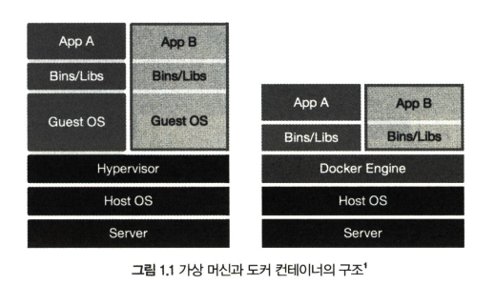
가상머신과 도커 컨테이너
기존의 가상화 기술은 하이퍼바이저를 이용해 여러 개의 운영체제를 하나의 호스트에 생성해 사용하는 방식
여러 개의 운영체제는 가상 머신이라는 단위로 구별되고, 각 머신에 우분투, CentOS등의 운영체제가 설치
하이퍼바이저에 의해 생성되고 관리되는 운영체제는 게스트 운영체제라고 하고, 다른 게스트 운영체제와는 완전히 독립된 공간과 시스템 자원을 할당 받아 사용
각종 시스템 자원을 가상화하고 독립된 공간을 생성하는 작업은 하이퍼바이저를 반드시 거치기 때문에 일반 호스트에 비해 성능의 손실이 발생함
또한 가상 머신을 배포하기 위한 이미지로 만들었을 때 이미지의 크기가 큰 단점이 있음

Slide 4
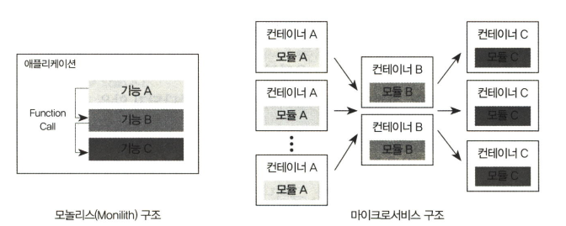
가상머신과 도커 컨테이너
도커 컨테이너는 가상화된 공간을 생성하기 위해 리눅스의 자체 기능인 chroot, 네임스페이스, cgroup을 사용함으로써 프로세스 단위의 격리 환경을 만들기 때문에 성능 손실이 거의 없음
컨테이너에 필요한 커널은 호스트의 커널을 공유해 사용하고, 컨테이너 안에는 애플리케이션을 구동하는 데 필요한 라이브러리 및 실행 파일만 존재하기 때문에 컨테이너를 이미지로 만들었을 때 이미지의 용량 또한 가상머신에 비해 매우 작음
장점
애플리케이션의 개발과 배포가 편해집니다.
컨테이너 내부에서 여러 작업을 마친 뒤 이를 운영 환경에 배포하려고 한다면, 해당 컨테이너를 도커 이미지라고 하는 일종의 패키지로 만들어 운영 서버에 전달하기만 하면 됨
여러 애플리케이션의 독립성과 확장성이 높아집니다.
소프트웨어의 여러 모듈이 상호 작용하는 로직을 하나의 프로그램 내에서 구동시키는 방식을 모놀리스 애플리케이션이라고 함
모놀리스는 소규모 서비스에는 적합하지만 확장성과 유연성은 포기해야 한다는 단점
모놀리스를 대체할 수 있는 방식이 마이크로서비스 구조
컨테이너는 마이크로서비스 구조에서 가장 많이 사용되고 있는 가상화 기술입니다.

Slide 5
설치
Centos에서 설치하기
yum install -y yum-utils
yum-config-manager --add-repo https://download.docker.com/linux/centos/docker-ce.repo
yum install -y docker-ce
systemctl enable docker
systemctl start docker

Slide 6

도커 엔진
도커 엔진에서 사용하는 기본 단위는 이미지와 컨테이너이며, 이 두 가지가 도커 엔진의 핵심
도커 이미지
이미지는 컨테이너를 생성할 때 필요한 요소이며, 가상머신을 생성할 때 사용하는 iso 파일과 비슷한 개념
이미지는 여러 개의 계층으로 된 바이너리 파일로 존재하고, 컨테이너를 생성하고 실행할 때 읽기 전용으로 사용
이미지는 도커 명령어로 내려 받을 수 있으므로 별도로 설치할 필요는 없음
사용법
[저장소 이름]/[이미지 이름]:[태그]
저장소(Repository) 이름은 이미지가 저장된 장소를 의미. 저장소
이름이 명시되지 않은 이미지는 도커에서 기본적으로 제공하는 이미지 저장소인 도커 허브의 공식 이미지를 의미
이미지 이름은 해당 이미지가 어떤 역할을 하는지 나타냄
태그는 이미지의 버전관리, 혹은 리비전(Revision) 관리에 사용합니다. 생략하면 도커 엔진은 이미지의 태그를 latest로 인식합니다.

Slide 7
도커 엔진
도커 컨테이너
아파치 웹, nginx, mysql, 하둡, 스파크등의 도커 이미지가 존재
이러한 이미지로 컨테이너를 생성하면 해당 이미지의 목적에 맞는 파일이 들어 있는 파일시스템과 격리된 시스템 자원 및 네트워크를 사용할 수 있는 독립된 공간이 생성
이것이 바로 도커 컨테이너가 됨
예를 들어 웹 서버 도커 이미지로부터 여러 개의 컨테이너를 생성하면 생성된 컨테이너의 개수만큼 웹 서비스가 생성되고, 이 컨테이너들은 외부에 웹 서비스를 제공하는 데 사용
컨테이너는 이미지를 읽기 전용으로 사용하여 이미지에 변경된 사항만 컨테이너 계층에 저장하므로 컨테이너에서 무엇을 하든 원래 이미지는 영향을 받지 않음
생성된 각 컨테이너는 각기 독립된 파일시스템을 제공받으며 호스트와 분리돼 있으므로 특정 컨테이너에서 어떤 애플리케이션을 설치하거나 삭제해도 다른 컨테이너와 호스트는 변화가 없음

Slide 8
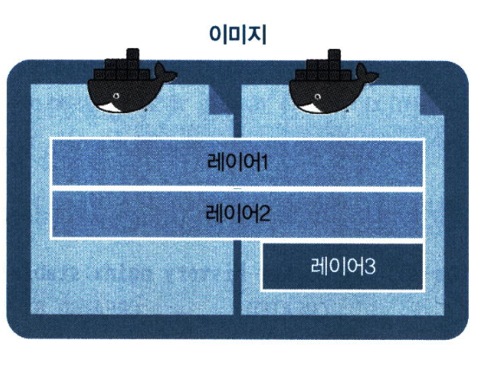
이미지의 레어어 구조
이미지는 애플리케이션과 각종 파일을 담고 있는 점에서 압축 파일에 가까움
이미지는 같은 내용일 경우 여러 이미지에 동일한 레이어를 공유하므로 전체 용량이 감소
내용이 같은 레이어1, 레이어2를 공유하기 때문에 전체 공간에서 봤을 때 상대적으로 용량을 적게 차지

Slide 9
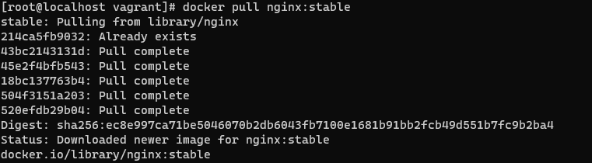
이미지 레이어 구조 확인
nginx:stable 명령으로 stable 이미지를 다운로드
docker pull nginx
docker pull nginx:stable
첫번째 명령어를 실행하여 받은 이미지에 포함된 레이어는 두번째 명령어를 실행했을 때 다운로드 받을 레이어에 포함되기 때문에 다운로드를 하지 않고 재사용

Slide 10
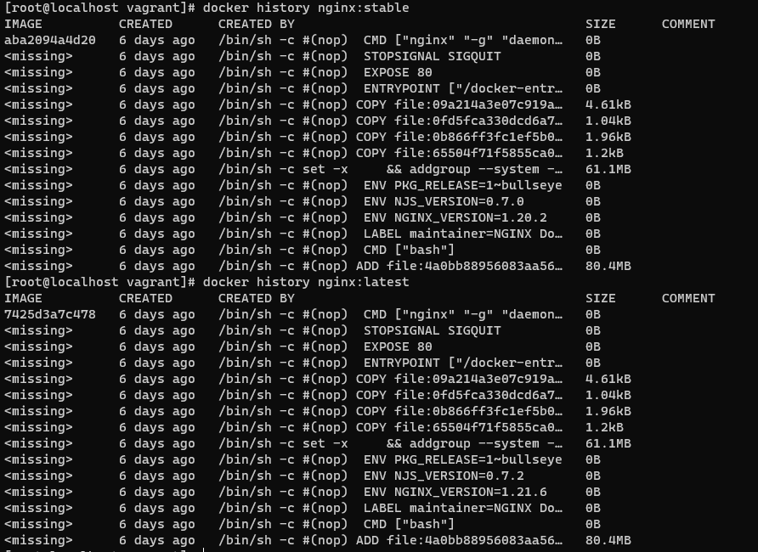
이미지 레이어 구조 확인
history 명령어를 사용하여 이미지의 생성 과정과 용량 확인
공유

Slide 11
도커 컨테이너 다루기
컨테이너 생성
도커 버전 확인하기
# docker -v
도커 컨테이너 생성하기
# docker run -it ubuntu:14.04
-i 옵션으로 상호 입출력을, -t 옵션으로 tty를 활성화 해서 bash shell을 사용하도록 컨테이너를 설정
ubuntu:14.04 이미지가 로컬 도커 엔진에 존재하지 않으면 도커 중앙 이미지 저장소인 도커 허브에서 자동으로 이미지 다운로드.
컨테이너와 호스트의 파일시스템은 서로 독립적이므로 ls 명령어로 파일 시스템을 확인해보면 아무것도 설치되지 않은 상태
컨테이너 내부에서 빠져나오기
완전 종료 -> exit 실행 or Ctrl + D
종료시키지 않고 빠져만 나오기 -> Ctrl + P, Q
centos 컨테이너 생성
docker pull 명령어를 사용해 이미지를 내려받습니다.
# docker pull centos:7
# docker images

Slide 12
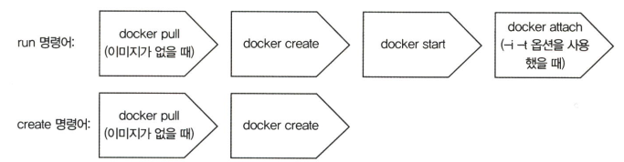
도커 컨테이너 다루기
컨테이너 생성
run 명령어가 아닌 create 명령어를 사용할 수도 있음
# docker create -it --name mycentos centos:7
create 명령어의 결과로 출력된 무작위 16진수 해시값은 컨테이너의 고유 ID
너무 길어 일반적으로 앞의 12자리만 사용합니다.
start, attach 명령어를 사용해 컨테이너 시작하고 내부 들어가기
# docker start mycentos
# docker attach mycentos
run 명령어는 pull, create, start 명령어를 일괄적으로 실행하는 명령어
보통은 컨테이너를 생성함과 동시에 시작하기 때문에 run 명령어를 더 많이 사용

Slide 13
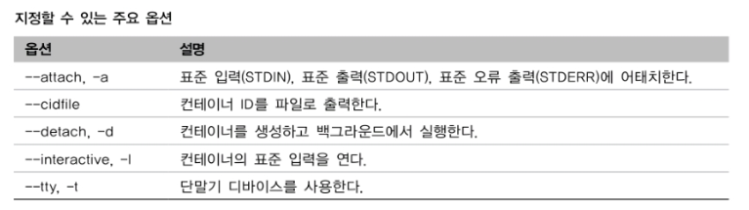
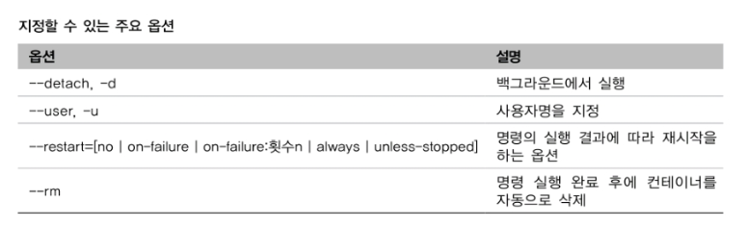
run 명령어
run 명령어
docker run [옵션] 이미지명[:태그명]
백그라운드 실행
도커를 이용하는 경우의 대부분은 컨테이너에 서버 기능을 가지게 해서 실행하는 경우임
이때 대화식이 아니라 백그라운드에서 실행하여 사용

Slide 14
도커 컨테이너 다루기
컨테이너 목록 확인
# docker ps
정지된 컨테이너까지 출력이 필요할 때는
# docker ps -a
# docker ps -f ancestor=ubuntu # ubuntu 기반으로 생성된 컨테이너만 조회
# docker ps -f id=ce7 # id이름에 ce7으로 시작하는 컨테이너 조회
출력 결과 설명
IMAGE : 컨테이너를 생성할 대 사용된 이미지의 이름
COMMAND : 컨테이너가 시작될 때 실행될 명령어
CREATED : 컨테이너가 생성되고 난 뒤 흐른 시간을 나타냄
STATUS : 컨테이너의 상태, UP : 실행, Exited : 종료된 상태, Pause: 중지된 상태
PORTS : 컨테이너가 개방한 포트와 호스트에 연결한 포트를 나열
NAMES : 컨테이너의 고유한 이름, --name 옵션으로 이름을 설정하지 않으면 도커 엔진이 임의로 형용사와 명사를 무작위로 조합해 이름을 설정
이름을 변경하고 싶다면....
# docker rename [현재이름] [변경이름]
id : 컨테이너 ID
name : 이름
label : 레이블
exited : 컨테이너가 종료됐을 때 반환하는 숫자
status : 작동 상태
ancestor : 사용하는 이미지

Slide 15
도커 컨테이너 삭제
컨테이너 삭제
# docker rm [컨테이너이름]
한 번 삭제한 컨테이너는 복구할 수 없음.
실행 중인 컨테이너는 삭제할 수 없으므로 정지한 뒤 삭제하거나 강제로 삭제하는 옵션 추가
정지는 아래 명령어로
# docker stop [이름]
# docker rm -f [이름]
prune 명령어를 입력해서 모든 컨테이너 삭제
# docker container prune
ps 명령어와 조합하여 삭제
# docker ps -a -q
a : 모든 컨테이너 출력 , q : 컨테이너의 ID만 출력
# docker stop $(docker ps -a -q)
# docker rm $(docker ps -a -q)

Slide 16
도커 컨테이너 다루기
컨테이너를 외부에 노출
컨테이너 실행 및 ip확인
docker run -i -t --name network_test ubuntu:14.04
# ifconfig
외부에 컨테이너의 애플리케이션을 노출하기 위해서는 eth0의 ip, port를 호스트 ip, port로 바인딩
docker run -i -t --name mywebserver -p 80:80 ubuntu:14.04
-p는 컨테이너의 포트를 호스트의 포트와 바인딩해 연결할 수 있게 설정
사용법 : [host port] : [container port]
여러 개의 포트를 외부에 개방하려면 -p 옵션을 여러 번 써서 설정
ubuntu:14.04에서 apache 설치 및 실행
# apt-get update
# apt-get install apache2 -y
# service apache2 start

Slide 17
도커 컨테이너 다루기
컨테이너 애플리케이션 구축
mysql 컨테이너 실행
# docker run -d --name wordpressdb -e MYSQL_ROOT_PASSWORD=password -e MYSQL_DATABASE=wordpress mysql:5.7
wordpress 컨테이너 실행
# docker run -d -e WORDPRESS_DB_USER=root -e WORDPRESS_DB_PASSWORD=password -e WORDPRESS_DB_NAME=wordpress --name wordpress --link wordpressdb:mysql -p 80:80 wordpress
port 바인딩 확인
# docker port wordpress
옵션 알아보기
-d : Detached 모드의 의미로 백그라운드에서 동작하는 애플리케이션으로써 실행
-e : 컨테이너 내부의 환경변수를 설정
환경변수에서 값을 가져와 쓰는 경우가 많으므로 자주 사용하는 옵션
--link : 컨테이너의 alias으로 접근하도록 설정. 위의 예제에서 wordpressdb를 mysql이라는 호스트명으로 접근
컨테이너 내부 명령어 사용하기
# docker exec -it wordpressdb /bin/bash
# docker exec wordpressdb ls /

Slide 18
컨테이너 안의 파일 복사하기
컨테이너 안의 파일을 호스트에 복사할 때 docker cp 명령을 사용
docker cp <컨테이너 식별자>:<컨테이너 안의 파일 경로> <호스트의 디렉토리 경로>
docker cp webserver:/etc/nginx/nginx.conf /tmp/nginx.conf
docker cp <호스트의 파일> <컨테이너 식별자>:<컨테이너 안의 파일 경로>
docker cp ./test.txt webserver:/tmp/test.txt

Slide 19
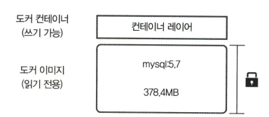
도커 볼륨
도커 이미지로 컨테이너를 생성하면 이미지는 읽기 전용이 되며 컨테이너의 변경 사항만 별도로 저장해서 각 컨테이너의 정보를 보존 함
mysql 컨테이너는 mysql:5.7이라는 이미지로 생성됐지만 워드프레스 블로그를 위한 데이터베이스등의 정보는 컨테이너가 보유
생성된 이미지는 어떠한 경우로도 변경되지 않으며, 컨테이너 계층에 원래 이미지에서 변경된 파일 시스템등을 저장
mysql 컨테이너를 삭제하면 컨테이너 계층에 저장되어 있는 데이터베이스의 정보도 다 삭제
이를 방지하기 위해 컨테이너의 데이터를 영속적으로 데이터로 활용할 수 있는 방법이 필요

Slide 20
도커 볼륨 - 호스트 볼륨
볼륨을 활용하는 방법
호스트와 볼륨을 공유할 수 도 있고 볼륨 컨테이너를 활용할 수 도 있고, 도커가 관리하는 볼륨을 생성할 수도 있음
호스트와 볼륨을 공유함으로써 데이터베이스 컨테이너를 삭제해도 데이터는 삭제되지 않도록 설정
docker run -d --name wordpressdb_hostvol -e MYSQL_ROOT_PASSWORD=password -e MYSQL_DATABASE=wordpress \
-v /home/wordpredd_db:/var/lib/mysql mysql:5.7
-ex) docker run -d --name wordpressdb_hostvol -e MYSQL_ROOT_PASSWORD=password -e MYSQL_DATABASE=wordpress -v c:\home:/var/lib/mysql mysql:5.7
docker run -d -e WORDPRESS_DB_PASSWORD=password --name wordpress --link wordpressdb:mysql -p 80 wordpress
옵션 확인
v /var/lib/mysql 디렉토리는 mysql이 db 데이터를 저장하는 기본 디렉토리인데 호스트의 home/wordpress_db와 공유 한다는 의미

Slide 21
도커 볼륨 - 호스트 볼륨
호스트에 이미 디렉토리와 파일이 존재하고 컨테이너에도 존재할 때 두 디렉토리를 공유하면?
alicek106/volume_test 이미지의 /home 디렉토리에는 testdir_2라는 디렉토리가 존재하고 test라는 파일을 생성
# docker run -it --name volume_dummy alicek106/volume_test
# cd /home/testdir_2/
# cat test
컨테이너를 빠져나온 뒤 -v 옵션으로 컨테이너를 생성
docker run -it --name volume_overide -v c:\home:/home/testdir_2 alicek106/volume_test
-v 옵션을 통한 호스트 볼륨 공유는 호스트의 디렉토리를 컨테이너의 디렉토리에 마운트 합니다.
컨테이너의 testdir_2 폴더 안에 있던 test라는 파일은 삭제가 되어있고, 호스트의 home 폴더의 내용으로 공유되어 있음

Slide 22
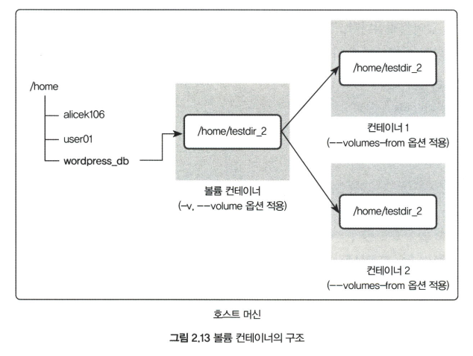
도커 볼륨 - 볼륨 컨테이너
볼륨 컨테이너
두 번째 방법은 -옵션으로 볼륨을 사용하는 컨테이너를 다른 컨테이너와 공유하는 것
--volumes-from 옵션
# docker run -it --name vol_from_cont --volumes-from volume_overide ubuntu:14.04
여러 개의 컨테이너가 동일한 컨테이너에 --volumes-from 옵션을 사용함으로써 볼륨을 공유하여 사용할 수 있음

Slide 23
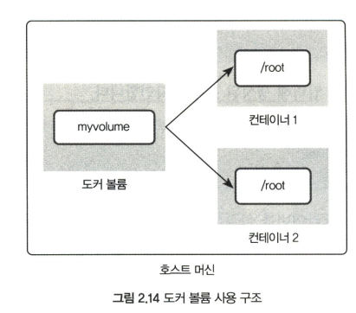
도커 볼륨
세번째 방법으론 도커 볼륨 사용하기
docker volume 명령어를 사용하는 것
docker volume으로 시작하며, docker volume create 명령어로 볼륨을 생성합니다.
# docker volume create --name myvolume
docker volume ls 명령어를 실행하면 생성된 볼륨을 확인할 수 있습니다.
# docker volume ls
생성되는 컨테이너는 볼륨을 컨테이너의 /root/ 디렉토리에 마운트 하므로 /root 디렉토리에 파일을 쓰면 해당 파일이 볼륨에 저장
# docker run -it --name myvolume_1 -v myvolume:/root/ ubuntu:14.04
생성되는 컨테이너는 볼륨을 컨테이너의 /root/ 디렉토리에 마운트하므로 /root 디렉토리에 파일을 쓰면 해당 파일이 볼륨에 저장됩니다.
# echo hello, volume! >> /root/volume
다른 컨테이너도 myvolume 볼륨을 쓰면 볼륨을 활용한 디렉토리에 volume 파일이 존재할 것입니다.
# docker run -i -t --name myvolume_2 -v myvolume:/root/ ubuntu:14.04

Slide 24
도커 볼륨
도커 볼륨
docker inspect 명령어를 사용하면 myvolume 볼륨이 실제로 어디에 저장되는지 알 수 있습니다.
driver : 볼륨이 쓰는 드라이버
label : 볼륨을 구분하는 라벨
mountpoint : 해당 볼륨이 실제로 호스트의 어디에 저장되어 있는지
아래와 같이 컨테이너에서 공유할 디렉토리의 위치를 -v 옵션에 입력하면 해당 디렉토리에 대한 볼륨을 자동으로 생성
# docker run -i -t --name volume_auto -v /root ubuntu:14.04
# docker volume ls
# docker container inspect volume_auto
삭제
docker volume rm [container name]
사용되지 않은 볼륨을 한꺼번에 삭제하려면 docker volume prune 명령어 사용

Slide 25
도커 이미지
도커는 기본적으로 도커 허브라는 중앙 이미지 저장소에서 이미지를 다운로드
도커 허브는 도커가 공식적으로 제공하는 있는 이미지 저장소로서, 도커 계정을 가지고 있다면 누구든지 임지를 올리고 내려 받을 수 있기 때문에 다른 사람들에게 이미지를 쉽게 공유가 가능
docker create, docker run, docker pull의 명령어로 이미지를 내려 받을 때 도커는 도커 허브에 해당 이미지를 검색한 뒤에 다운로드 받음
필요한 대부분의 이미지는 도커 허브에서 공식적으로 제공(ubuntu:14.04, centos:7)
다른 사람들이 도커 허브에 올려놓은 경우(Apache Tomcat, Hadoop)가 대부분이라서 애플리케이션 이미지를 직접 만들지 않아도 손쉽게 사용할 수 있다는 장점
docker search 명령어
도커 허브에서 이미지를 검색하며, 도커 허브 이미지를 명시하기 위해 docker.io / ubuntu와 같이 docker.io 접두어를 사용
STARS는 해당 이미지가 도커 사용자로부터 얼마나 즐겨찾기가 되었는지 나타냄

Slide 26
도커 이미지 생성
도커 이미지 생성
개발하는 많은 경우에는 컨테이너에 애플리케이션을 위한 특정 개발 환경을 직접 구축한 뒤 사용자만의 이미지를 직접 생성
이를 위해 컨테이너 안에서 작업한 내용을 이미지로 만드는 방법을 확인
다음 명령어를 입력해 이미지로 만들 컨테이너를 생성합니다.
컨테이너 내부에 first라는 이름의 파일을 하나 생성해 기존의 이미지로부터 변경사항을 만듭니다.
# docker run -it --name commit_test ubuntu:14.04
컨테이너 안에서 ) echo test_first! >> first
위의 명령어를 실행하고 컨테이너 호스트로 빠져나와 docker commit 명령어를 입력해 컨테이너를 이미지로 만듭니다.
# docker commit [OPTION] CONTAINER [REPOSITORY[:TAG]]
# docker commit -a 'alicek106' -m 'first commit' commit_test commit_test : first
a옵션 : author의 의미로 이미지의 작성자를 뜻함
m옵션 : 커밋 메시지를 뜻합니다. 이미지에 포함될 부가 설명을 입력
위의 예제에서는 이미지의 이름을 commit_test로 태그를 first로 설정

Slide 27
도커 이미지 생성
commit_test : first 이미지로 컨테이너 생성한 뒤 second라는 파일을 추가해 commit_test : second라는 이미지를 새롭게 생성
# docker run -i -t --name commit_test2 commit_test : first
컨테이너 안에서) echo test_second >> second
# docker commit -a 'alicek106' -m 'second commit' commit_test2 commit_test : second

Slide 28
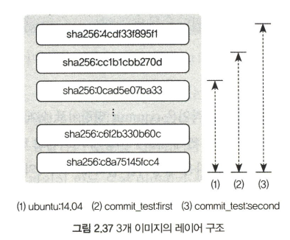
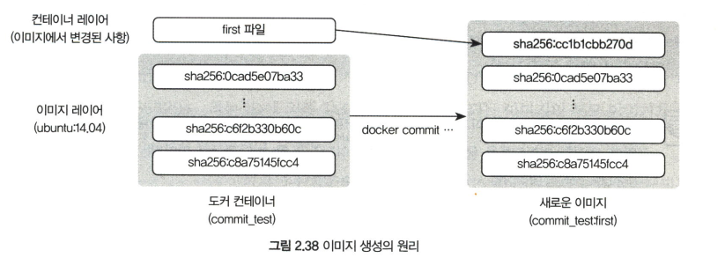
도커 이미지 정보 출력
inspect 명령어를 사용해서 이미지에 대한 정보를 출력
# docker inspect ubunt:14.04
# docker inspect commit_test : first
# docker inspect commit_test : second

Slide 29
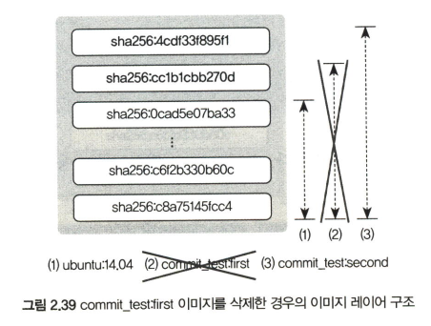
도커 이미지 삭제
rmi 명령어를 사용하여 도커 이미지를 삭제할 수 있음
# docker rmi commit_test : first
만약 해당 이미지로 사용중인 컨테이너가 있다면 해당 이미지는 삭제할 수 없음
아래 명령어를 사용해 컨테이너를 삭제한 뒤에 이미지를 삭제를 함
# docker stop commit_test2 && docker rm commit_test2
# docker rmi commit_test : first
commit_test : first 이미지를 삭제했다고 해서 실제로 해당 이미지의 레이어 파일이 삭제되지는 않음
commit_test : first 의 삭제 한 뒤의 출력 결과를 보면 Untagged ... 는 이미지에 부여된 이름만 삭제한다는 의미
commit_test : first를 기반으로 commit_test : second가 존재하기 때문임
완전히 삭제 하고 싶다면 commit_test : second까지 삭제해야 함
# docker rmi commit_test : second

Slide 30

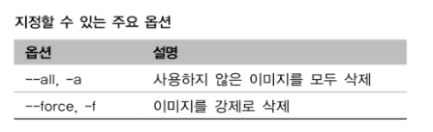
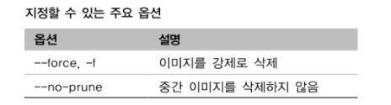
도커 이미지 삭제
참고사항
컨테이너가 사용 중인 이미지를 docker rmi -f로 강제로 삭제하면 이미지의 이름이 <none>으로 변경되어, 이러한 이미지들을 댕글링(dangling) 이미지라고 합니다.
댕글링 이미지는 docker images -f dangling=ture 명령어를 사용해 별도로 확인할 수 있습니다.
사용 중이지 않은 댕글링 이미지는 아래 명령어로 한꺼번에 삭제할 수 있습니다.
# docker image prune [옵션]
이미지 전체 삭제
# docker rmi $(docker images -q)
rm 명령어
docker image rm [옵션] 이미지명

Slide 31
이미지 추출
도커 이미지를 별도로 저장하거나 옮기는 등 필요에 따라 이미지를 단일 바이너리 파일로 저장해야 할때가 있습니다.
docker save 명령어를 사용하면 컨테이너의 커맨드, 이미지 이름과 태그 등 이미지의 모든 메타데이터를 포함해 하나의 파일로 추출할 수 있습니다.
# docker save -o ubuntu_14_04.tar ubuntu:14.04
추출된 이미지는 load 명령어로 도커에 다시 로드할 수 있습니다.
# docker load -i ubuntu_14_04.tar

Slide 32
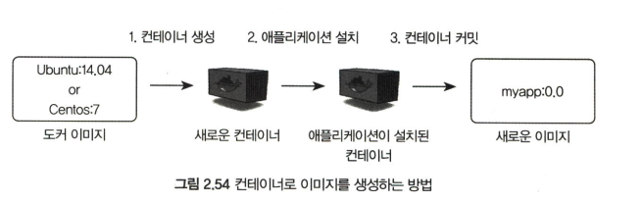
Dockerfile
이미지 생성 방법 복습
아무것도 존재하지 않은 이미지로 컨테이너 생성
애플리케이션을 위한 환경을 설치하고 소스코드 등을 복사해 잘 동작하는 것을 확인
컨테이너를 이미지로 커밋
위와 같은 작업을 손쉽게 기록하고 수행할 수 있는 build 명령어를 제공
완성된 이미지를 생성하기 위해 컨테이너에 설치해야 하는 패키지, 추가해야 하는 소스코드, 실행해야 하는 명령어와 셸 스크립트 등을 하나의 파일로 기록해 두면 도커는 이 파일을 읽어 컨테이너에서 작업을 수행한 뒤 이미지로 만듬
작업을 기록한 파일의 이름을 Dockerfile이라 하며, build 명령어는 dockerfile을 읽어 이미지를 생성

Slide 33
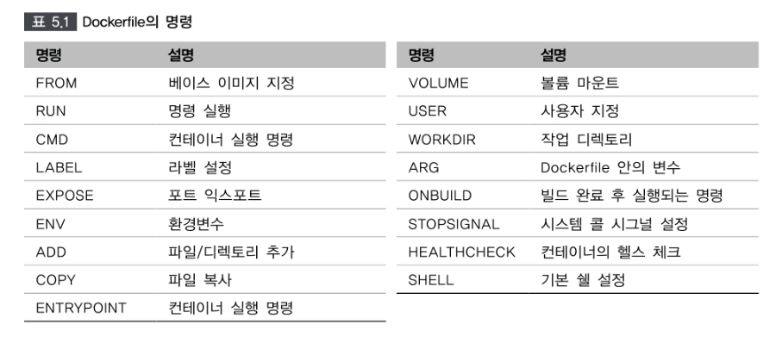
Dockerfile 기본 문법
Dockerfile은 확장자는 필요 없으며, Dockerfile 이라는 이름의 파일에 인프라의 구성 정보를 기술
Dockerfile 이외의 파일명으로 작동하지만, 이때는 Dockerfile에서 이미지를 빌드할 때 파일명을 명시적으로 지정

Slide 34
Dockerfile
배포할 때 이미지 자체를 배포하는 것도 있지만 dockerfile를 배포하여 다운로드 받은 사용자가 직접 build해서 사용할 수 있습니다.
애플리케이션에 필요한 패키지 설치 등을 명확히 할 수 있고, 이미지 생성을 자동화할 수 있으며, 쉽게 배포가 가능합니다.
예제 - directory를 생성하고 그 안에 html 파일을 미리 만들어 둡니다.
# mkdir dockerfile && cd dockerfile
# echo test >> test.html
docker build -t mybuild:0.0 ./
vi Dockerfile
FROM ubuntu:14.04 # FROM : 생성할 이미지
MAINTAINER jungwoon # MAINTAINER : 이미지를 생성한 개발자의 정보 (1.13.0 이후 사용 X)
LABEL "purpose"="practice" # LABEL : 이미지에 메타데이터를 추가 (key-value 형태)
RUN apt-get update # RUN : 내부에서 실행하는 명령, apt-get 업데이트
RUN apt-get install apache2 -y # RUN : 내부에서 실행하는 명령, apache2 설치
ADD test.html /var/www/html # ADD : 파일을 추가, 파일은 Dockerfile이 위치한 디렉토리에서 가져옴
WORKDIR /var/www/html # WORKDIR : 디렉토리 이동, cd 명령어와 동일합니다, /var/www/html로 이동
RUN ["/bin/bash", "-c", "echo hello >> test2.html"] # RUN : 내부에서 실행하는 명령, test2.html 파일 생성
EXPOSE 80 # EXPOSE : Dockefile의 빌드로 생성된 이미지에서 열어줄 포트
CMD apachectl -DFOREGROUND # CMD : 컨테이너가 시작될 때마다 실행한 명령어, apache를 매번 실행

Slide 35
Dockerfile
다음 명령어를 입력해 생성된 이미지로 컨테이너를 실행합니다
# docker run -d -P --name myserver mybuild:0.0
P 옵션 : 이미지에서 설정된 EXPOSE의 모든 포트를 호스트에 연결하도록 설정합니다.
위의 예제는 80번 포트를 사용하는 것을 의미합니다.
# docker port myserver
현재 myserver 컨테이너의 port의 바인딩된 정보를 확인할 수 있습니다.

Slide 36
도커 컴포즈
여러 개의 컨테이너가 하나의 애플리케이션으로 동작할 때 이를 테스트하려면 각 컨테이너를 하나씩 생성
ex) 웹 애플리케이션을 테스트하려면 웹 서버 컨테이너와 db 컨테이너를 생성
# docker run --name mysql -d alicek106/composetest : mysql mysqld
# docker run -d -p 80:80 --link mysql : db --name web alicek106 / composetest : web apachectl -DEFOREGROUND
위의 예제에서의 작업을 하나의 서비스로 정의해 컨테이너 묶음으로 관리하는 것이 도커 컴포즈입니다.
컨테이너를 이용한 서비스의 개발과 여러 개의 컨테이너를 하나의 프로젝트로서 다룰 수 있는 작업 환경을 제공합니다.
도커 컴포즈 설치
curl -L "https://github.com/docker/compose/releases/download/1.24.1/docker-compose-$(uname -s)-$(uname -m)" -o /usr/local/bin/docker-compose
도커 컴포즈 사용
도커 컴포즈는 컨테이너의 설정이 정의된 YAML 파일을 읽어 도커 엔진을 통해 컨테이너를 생성
도커 컴포즈를 사용할려면 가장 먼저 YAML 파일을 작성해야 함

Slide 37
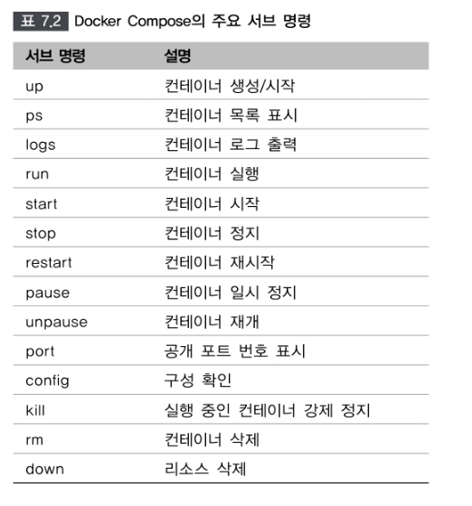
도커 컴포즈의 기본 명령
도커 컴포즈의 주요 서브 명령
예시)
# docker-compose up
# docker-compose up -d
# docker-compose down

Slide 38
도커 컴포즈
아래 두 명령어를 실행한 결과와 같은 docker-compose.yml로 작성
# docker run -d --name mysql alicek106/composetest:mysql mysqld
# docker run -d -p 80:80 --link mysql:db --name web alicek106/composetest:web apachectl -DFOREGROUND
docker-compose.yml
services : 생성될 컨테이너들을 묶어놓은 단위
web, mysql : 생성될 서비스의 이름
version: '3.0'
services:
web:
image: alicek106/composetest:web
ports:
- "80:80"
links:
- mysql:db
command: apachectl -DFOREGROUND
mysql:
image: alicek106/composetest:mysql
command: mysqld

Slide 39
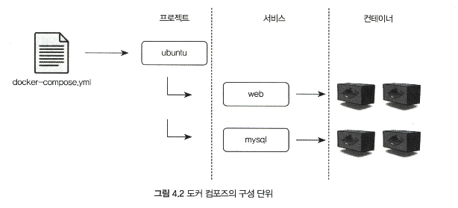
도커 컴포즈
도커 컴포즈로 시작된 컨테이너의 이름
[프로젝트 이름]_[서비스_이름]_[서비스 내에서 컨테이너의 번호]

Slide 40
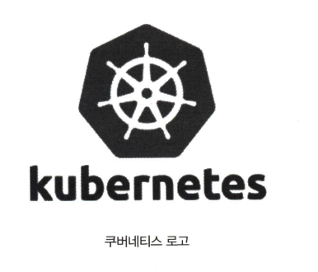
쿠버네티스
쿠버네티스
그리스어로 조타수라는 뜻
오늘날 사실상 표준으로 사용되고 있는 컨테이너 오케스트레이션 도구
오케스트레이션
컴퓨터 시스템과 애플리케이션, 서비스의 자동화된 설정, 관리, 조정을 의미
컨테이너의의 배포, 관리, 확장, 네트워킹을 자동화함
구글에서 2014년 오픈소스로 공개한 이후로, 오픈시프트, 랜처와 같은 클라우드 플랫폼을 비롯한 많은 회사들이 쿠버네티스를 실제 서비스 운영에 도입해 사용하고 있음
줄여서 k8s라고 부름
CNCF(Cloud Native Computing Foundation)에서 관리

Slide 41
쿠버네티스를 위해하기 위한 용어
컨테이너 표준 정리
도커가 사실상의 컨테이너 표준 역할을 했지만 2015년 6월 도커, 코어OS, AWS, 구글, 마이크로소프트, IBM 등 주요 플랫폼 밴더들은 애플리케이션의 이식성 관점에서 컨테이너 포맷과 런타임에 대한 개방형 업계 표준을 만들기 위해 OCI(Open Container Initiative)를 구성
이후 컨테이너 시장은 OCI의 런타임 명세와 이미지 명세를 준수하는 방향으로 성장
그 과정에서 2016년 12월 쿠버네티스의 컨테이너 런타임을 만들기 위한 CRI(Container Runtime Interface)가 등장
쿠버네티스는 CRI를 사용하여 사용자가 선택한 컨테이너 런타임과 인터페이스 한다.

Slide 42
쿠버네티스 설치하기 전 사전 작업
RHEL 8에 EPEL 리포지토리 설치
추가적인 패키지들이 모여있는 저장소
sudo dnf install https://dl.fedoraproject.org/pub/epel/epel-release-latest-8.noarch.rpm -y
sudo yum install vim-enhanced -y
sudo yum install wget -y
도커 설치
sudo yum install -y yum-utils
sudo yum-config-manager --add-repo https://download.docker.com/linux/centos/docker-ce.repo
sudo yum install -y docker-ce
sudo systemctl enable --now docker
참고 : 도커가 설치되면 containerd가 같이 설치된다.
시간 맞추기
sudo timedatectl set-timezone Asia/Seoul

Slide 43
쿠버네티스 설치
서버에서 메모리 Swap을 비활성화
Swap이 활성화돼 있으면 컨테이너의 성능이 일관되지 않을 수 있기 때문에 대부분의 쿠버네티스 설치 도구는 메모리 스왑을 허용하지 않음
sudo swapoff -a
Centos 보안 설정
컨테이너가 서비스에 필요한 자원에 접근할 수 있도록 보안 설정 변경 (재부팅하면 복구 됨)
sudo setenforce 0
sestatus 명령어를 사용해서 상태값 확인 할 수 있음
영구적으로 설정
sudo sed -i 's/^SELINUX=enforcing$/SELINUX=permissive/' /etc/selinux/config
i 옵션은 변경된 결과를 파일에 반영

Slide 44
쿠버네티스 설치
쿠버네티스를 내려받을 리포지터리를 설정
iptables 설정
브리지 네트워크를 통과하는 IPv4와 IPv6의 패킷을 iptables가 관리하게 설정
파드(pod)의 통신을 iptables로 제어함
cat <<EOF > /etc/yum.repos.d/kubernetes.repo
[kubernetes]
name=Kubernetes
baseurl=https://packages.cloud.google.com/yum/repos/kubernetes-el7-x86_64
enabled=1
gpgcheck=1
repo_gpgcheck=1
gpgkey=https://packages.cloud.google.com/yum/doc/yum-key.gpg https://packages.cloud.google.com/yum/doc/rpm-package-key.gpg
EOF
cat <<EOF > /etc/sysctl.d/k8s.conf
net.bridge.bridge-nf-call-ip6tables = 1
net.bridge.bridge-nf-call-iptables = 1
EOF
sudo sysctl --system

Slide 45
쿠버네티스 설치
br_netfilter 커널 모듈 사용
sudo modprobe br_netfilter
IP 마스커레이드(masquerading)를 사용해 내부 네트워크와 외부 네트워크를 분리
IP 마스커레이드는 커널에서 제공하는 NAT(Network Address Translation) 기능
lsmod | grep br_netfilter
모듈 로드 확인
설치
sudo yum install kubectl-1.18.4 -y
쿠버네티스 클러스터를 제어하기 위한 커맨드 라인 도구
kubectl은 config 파일을 $HOME/.kube에서 찾음
sudo yum install kubelet-1.18.4 -y
클러스터의 각 노드에서 실행되는 에이전트
파드에서 컨테이너가 확실하게 동작하도록 관리
sudo yum install kubeadm-1.18.4 -y
쿠버네티스에서 제공하는 기본적인 도구
클러스터를 자동으로 구성해주는 솔루션

Slide 46
쿠버네티스 설치
sudo systemctl enable --now kubelet
ec2 사용할 경우 key 파일도 같이 업로드 하기
filezilla를 사용하여 key 파일 업로드
bashrc 설정을 하여 간단하게 접속하기
alias m-k8s="ssh -i ~/encore_scw.pem ec2-user@m-k8s"
alias w1-k8s="ssh -i ~/encore_scw.pem ec2-user@w1-k8s"
alias w2-k8s="ssh -i ~/encore_scw.pem ec2-user@w2-k8s"
alias w3-k8s="ssh -i ~/encore_scw.pem ec2-user@w3-k8s"

Slide 47
쿠버네티스 설치
사용 포트
컨트롤 플레인
워커 노드
프로토콜 | 방향 | 포트 범위 | 용도 | 사용 주체
TCP | 인바운드 | 6443 | 쿠버네티스 API 서버 | 전부
TCP | 인바운드 | 2379-2380 | etcd 서버 클라이언트 API | kube-apiserver, etcd
TCP | 인바운드 | 10250 | Kubelet API | Self, 컨트롤 플레인
TCP | 인바운드 | 10259 | kube-scheduler | Self
TCP | 인바운드 | 10257 | kube-controller-manager | Self
프로토콜 | 방향 | 포트 범위 | 용도 | 사용 주체
TCP | 인바운드 | 10250 | Kubelet API | Self, 컨트롤 플레인
TCP | 인바운드 | 30000-32767 | NodePort 서비스† | 전부

Slide 48
쿠버네티스 설치
방화벽 설정(방화벽이 설정되어 있을경우만)
# firewall-cmd --permanent --add-port=6443/tcp
# firewall-cmd --permanent --add-port=2379-2380/tcp
# firewall-cmd --permanent --add-port=10250/tcp
# firewall-cmd --permanent --add-port=10251/tcp
# firewall-cmd --permanent --add-port=10252/tcp
# firewall-cmd --permanent --add-port=10255/tcp
# firewall-cmd --reload

Slide 49
마스터 노드 설정
해당 예제는 4개의 인스턴스를 사용
hosts 파일을 해당 인스턴스에 모두 적용
해당 호스트의 이름을 모두 변경
각각 인스턴스에 맞는 이름 변경
예) hostnamectl set-hostname m-k8s
명령어 실행
172.31.30.108 m-k8s
172.31.30.221 w1-k8s
172.31.30.39 w2-k8s
172.31.30.62 w3-k8s
--apiserver-advertise-address : 다른 노드가 마스터 노드에 접근할 수 있는 IP 주소 명시
--pod-network-cidr : 쿠버네티스에서 사용할 컨테이너의 네트워크 대역을 지정. 실제 서버에 할당된 IP와 중복되지 않도록 해야함
--apiserver-cert-extra-sans : 쿠버네티스가 생성한 TLS 인증서에 적용할 IP 또는 도메인을 명시. 마스터 노드의 퍼블리 IP 주소를 명시
sudo systemctl enable --now kubelet
containerd config default > config.toml
sudo cp ./config.toml /etc/containerd/config.toml
sudo systemctl restart containerd
sudo kubeadm init --token 123456.1234567890123456 --token-ttl 0 --pod-network-cidr=192.168.0.0/16 --apiserver-advertise-address=172.31.30.108

Slide 50
마스터 노드 설정
명령어 실행
# config for master node only
mkdir -p $HOME/.kube
sudo cp -i /etc/kubernetes/admin.conf $HOME/.kube/config
sudo chown $(id -u):$(id -g) $HOME/.kube/config
# 서비스 확인하기
sudo systemctl status kubelet
# config for kubernetes's network
kubectl apply -f https://docs.projectcalico.org/v3.8/manifests/calico.yaml
# 확인용
kubectl get nodes
kubectl get pods -n kube-system

Slide 51
워커 노드
워크 노드
# 아래 명령어 실행하기 전에 hostname을 변경했는지 확인할 것!
sudo systemctl enable --now kubelet
containerd config default > config.toml
sudo cp ./config.toml /etc/containerd/config.toml
sudo systemctl restart containerd
sudo kubeadm join --token 123456.1234567890123456 --discovery-token-unsafe-skip-ca-verification 172.31.30.104:6443

Slide 52
쿠버네티스 확인(마스터노드)
아래 명령어를 통해 확인
# kubectl get nodes
kubectl
쿠버네티스 클러스터에 명령을 내리는 역할
통상적으로 API 서버와 주로 통신하므로 API 서버가 위치한 마스터 노드에 구성
API 서버
쿠버네티스 클러스터의 중심 역할하는 통로
주로 상태 값을 저장하는 etcd와 통신하지만, 그 밖의 요소들 또한 API 서버를 중심에 두고 통신하므로 API 서버의 역할이 중요
회사에 비유하면 모든 직원과 상황을 관리하고 목표를 설정하는 관리자에 해당
etcd
구성 요소들의 상태 값이 모두 저장되는 곳
회사의 관리자가 모든 보고 내용을 기록하는 노트라고 생각하면 됨
etcd이외의 다른 구성 요소는 상태 값을 관리하지 않음

Slide 53
쿠버네티스 확인(마스터노드)
컨트롤 매니저
컨트롤 매니저는 쿠버네티스 클러스터의 오브젝트 상태를 관리
스케줄러
노드의 상태와 자원, 레이블, 요구 조건 등을 고려해 파드를 어떤 워커 노드에 생성 할 것인지 결정하고 할당
파드를 조건에 맞는 워커 노드에 지정하고, 파드가 워커 노드에 할당되는 일정을 관리하는 역할을 담당

Slide 54
쿠버네티스 확인(마스터노드)
kubectl get nodes
kubectl get pods --all-namespaces

Slide 55
예제(master에서)
kubectl run nginx-pod --image=nginx
run 다음에 나오는 nginx-pod는 파드의 이름이고, --image=nginx는 생성할 이미지의 이름
만약 잘못 만들어서 삭제해야 한다면..
kubectl delete pod [파드이름]
kubectl get pod
kubectl create deployment dpy-nginx --image=nginx
kubectl get pods -o wide

Slide 56
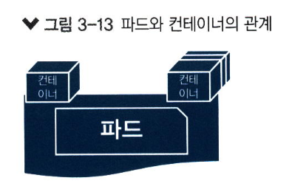
쿠버네티스 확인(워커 노드)
kubelet
파드의 구성 내용을 받아서 컨테이너 런타임으로 전달하고, 파드 안의 컨테이너들이 정상적으로 작동하는지 모니터링
컨테이너 런타임(CRI, Container Runtime Interface)
파드를 이루는 컨테이너의 실행을 담당
파드 안에서 다양한 종류의 컨테이너가 문제 없이 작동하게 만드는 표준 인터페이스
파드(pod)
한 개 이상의 컨테이너로 단일 목적의 일을 하기 위해서 모인 단위
즉, 웹 서버 역할을 할 수도 있고 로그나 데이터를 분석할 수 있도 있음
파드는 언제라도 죽을 수 있는 존재라는 것

Slide 57
Docker 명령어
도커 명령어
docker search [image name] docker image를 검사함
docker pull [image name] docker image를 다운로드 함
docker run [image name] image를 실행하는 컨테이너를 만듦
docker stop [container id] 생성된 container를 정지 시킴
docker start [container id] 정지된 containe를 시작
docker rm [container id] containe를 삭제
docker images 레파지토리에 있는 모든 image 표시
docker rmi [image id/혹은 name] 도커 이미지를 삭제
docker commit [컨테이너 id/이름] [새로운 이미지 이름] 현재까지 변경한 컨테이너를 새로운 이름의 이미지로 변경해서 등록
docker save -o [저장할 이미지명 파일명] [이미지id/name] 레파지토리에 있는 이미지를 파일로 저장
docker load -i [저장된 이미지명 파일명] 디스크에파일로 저장된 이미지 파일을 도커에 업로드
docker tag [등록되어 있는 이미지 명] [변경을 원하는 이미지명] 이미지 이름 변경
docker ps 실행중인 container 정보 표시
docker ps -a 탑재된 모든 container 정보 표시
​
docker image tag [기존의 이미지명]:[기존의 태그명] [새로운 이미지명]:[새로운 태그명] 도커 이미지 이름 변경
docker container cp [컨테이너_이름]:[컨테이너_폴더나_파일_이름 호스트컴퓨터의_폴더] 도커 파일 복사

Slide 58
Pyspark 구동
윈도우에서 현재 사용중인 Port 확인
netstat -ano | findstr 8080
kill [프로세스 ID]
docker run -it --rm -p 8888:8888 -v c:\home:/home/jovyan/work jupyter/pyspark-notebook
docker run -it -p 8080:8080 -p 4040:4040 --name myspark rheor108/spark_the_definitive_guide_practice
docker container cp myspark3:/data/ c:/home

Slide 59
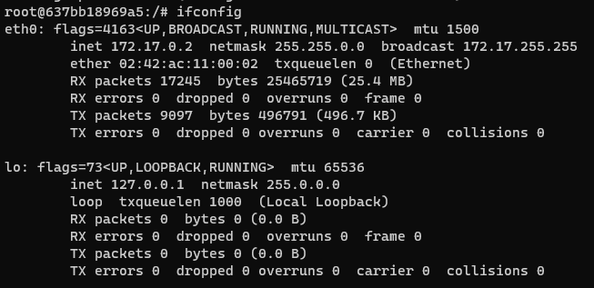
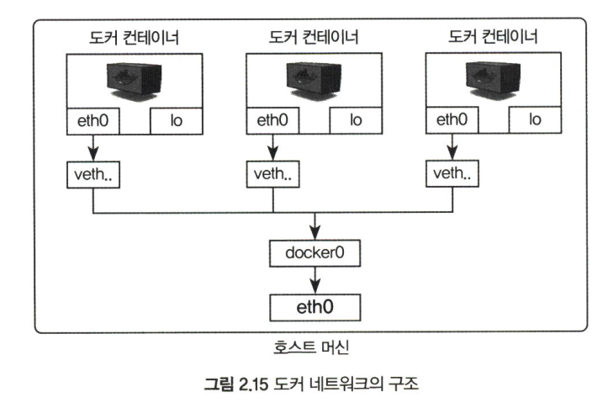
도커 네트워크 구조
컨테이너 내부에서 ifconfig를 입력하여 정보를 확인
도커는 컨테이너에 내부 IP를 순차적으로 할당하며, 이 IP는 컨테이너를 재시작할 때마다 변경될 수 있음
이 내부 IP는 도커가 설치된 호스트, 즉 내부 망에서만 쓸 수 있는 IP이므로 외부와 연결이 단절되어 있기 때문에 외부와 통신을 하기 위해서는 별도의 설정이 필요함
도커는 각 컨테이너에 외부와의 네트워크를 제공하기 위해 컨테이너마다 가상 네트워크 인터페이스를 호스트에 생성하며 이 인터페이스의 이름은 veth로 시작합니다.
docker() 브리지는 각 veth 인터페이스와 바인딩돼 호스트의 eth0 인터페이스와 이어주는 역할을 담당

Slide 60
도커 네트워크 기능
컨테이너를 생성하면 기본적으로 docker0 브리지를 통해 외부와 통신할 수 있는 환경을 사용할 수 있음
사용자의 선택에 따라 여러 네트워크 드라이버를 사용할 수 있음
도커가 자체적으로 제공하는 네트워크 드라이버
브리지(bridge), 호스트(host), 논(none), 컨테이너(container), 오버레이(overlay)가 존재
# docker network ls
네트워크 목록 확인
브리지 네트워크는 컨테이너를 생성할 때 자동으로 연결되는 docker0 브리지를 활용하도록 설정되어 있음
이 네트워크는 172.17.0.x 대역을 순차적으로 할당
# docker network inspect bridge
네트워크의 자세한 정보를 확인 할 수 있음

Slide 61
브리지 네트워크
브리지 네트워크는 docker0이 아닌 사용자 정의 브리지를 새로 생성해 각 컨테이너에 연결하는 네트워크 구조
기본적으로 존재하는 docker0을 사용하는 브리지 네트워크가 아닌 새로운 브리지 타입의 네트워크를 생성할 수 있음
# docker network create --driver bridge mybridge
컨테이너에서 해당 네트워크 사용하는 법
docker run -it --name mynetwork_container --net mybridge ubuntu:18.04

Slide 62
우분투 도커 설치
오래된 버전 삭제하기
sudo apt-get remove docker docker-engine docker.io containerd runc
repository 설정
sudo apt-get update
sudo apt-get -y install apt-transport-https ca-certificates curl gnupg lsb-release
Docker의 Official GPG key 등록
curl -fsSL https://download.docker.com/linux/ubuntu/gpg | sudo gpg --dearmor -o /usr/share/keyrings/docker-archive-keyring.gpg
stable repository 등록
echo "deb [arch=amd64 signed-by=/usr/share/keyrings/docker-archive-keyring.gpg] https://download.docker.com/linux/ubuntu $(lsb_release -cs) stable" | sudo tee /etc/apt/sources.list.d/docker.list > /dev/null
Docker engine 설치
sudo apt-get update
sudo apt-get install docker-ce docker-ce-cli containerd.io
참고 사이트
https://docs.docker.com/engine/install/ubuntu/

Slide 63
유틸 - nc
개요넷캣(Netcat)은 TCP나 UDP 프로토콜을 사용하는 네트워크 연결에서 접속/수신 중개를 수행하는 유틸리티 프로그램이다.
네트워크에 대한 디버깅이나 테스팅의 용도로 많이 사용된다.
가장 많이 사용되는 데에는 특정 호스트의 포트의 오픈 여부를 확인하는데 많이 쓰인다
sudo yum install nc
사용법
nc -z 호스트주소 포트번호
예) nc -z 8.8.8.8 53

